Slide 1
Практико-ориентированная модель профессионального становления будущих специалистов в условиях сетевого взаимодействия педагогического колледжа с общеобразовательными организациями
Бюджетное профессиональное образовательное учреждение Республики Алтай
«Горно-Алтайский педагогический колледж»
Конкурс РАО «Эффективные стратегии развития педагогических колледжей: практики сетевого взаимодействия с общеобразовательными организациями и организациями высшего образования»
Номинация «Лучшая практика сетевого взаимодействия с общеобразовательными организациями (в том числе с ДОУ)»
2017 год

Slide 2
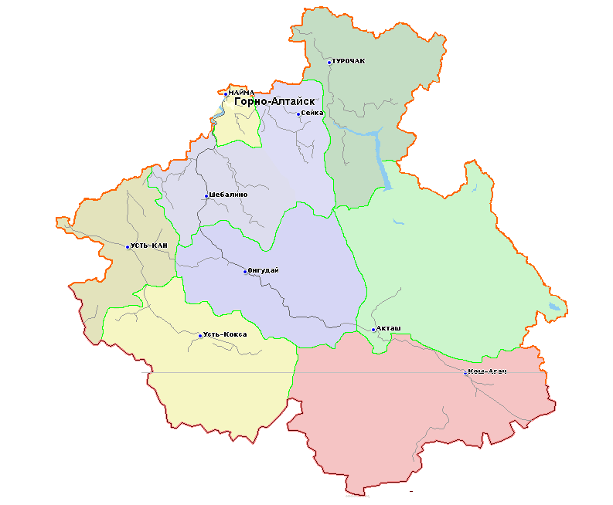
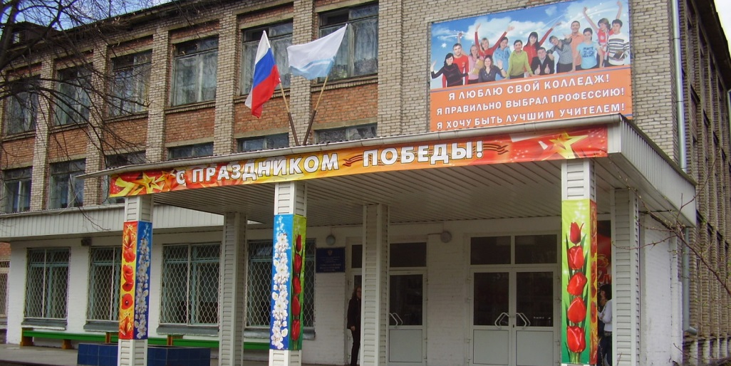
Актуальность проекта
Социальный заказ: требования работодателей
Notes:
«Учебный центр профессиональных квалификаций» БПОУ РА «Горно-Алтайский педагогический колледж»
2

Slide 3
Противоречие
?
Потребность в квалифицированных педагогических кадрах, имеющих высокий уровень практической подготовки
Отсутствие возможности спроектировать и реализовать подготовку востребованных кадров на основе требований работодателей в условиях сетевого взаимодействия
Привлечение работодателей, профориентация, использование совместных ресурсов
Практико-ориентированная модель профессионального становления будущих специалистов в условиях сетевого взаимодействия педагогического колледжа с общеобразовательными организациями

Slide 4
Цель и задачи проекта
ЦЕЛЬ: построение эффективных траекторий сетевого взаимодействия с региональными общеобразовательными организациями, обеспечивающих повышение качества подготовки педагогических кадров в соответствии с требованиями стандарта профессиональной деятельности педагога, обновлением содержания всех уровней образования в регионе.
Внедрение структурных компонентов практико-ориентированной модели профессионального становления будущих специалистов в условиях сетевого взаимодействия педагогического колледжа с общеобразовательными организациями
Содействие эффективному использованию материально-технической и информационно-технологической базы педагогического колледжа для осуществления качественной подготовки специалистов в условиях сетевого взаимодействия с образовательными организациями;
Создание организационных условий для развития содержательных форм сетевого взаимодействия педагогического колледжа с образовательными организациями региона;
Обеспечение кластерного подхода к реализации модели сетевого взаимодействия колледжа со школами и ДОУ города и республики.
задачи

Slide 5
Участники сетевого взаимодействия
Информа-ционные ресурсы
Кадровые ресурсы
Техничес-кие средства
Достижение общей цели
ДОУ
НОО
ООО
СПО
Уровневые кластеры
Научно-методическое направление
Экспериментальное направление
Профориентационное направление
Кадровое направление

Slide 6
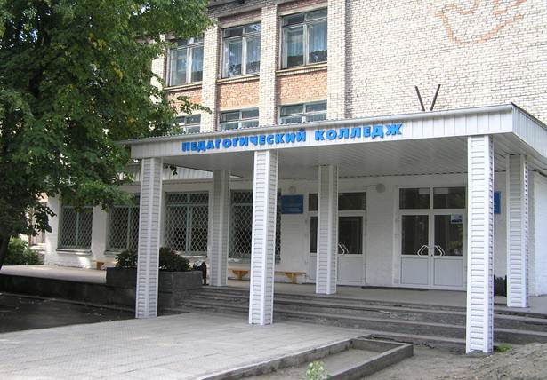
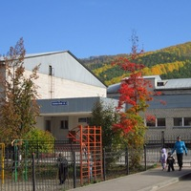
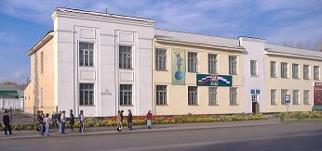
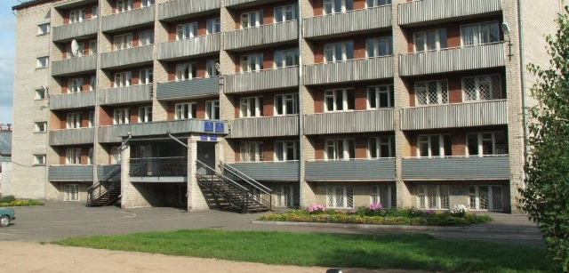
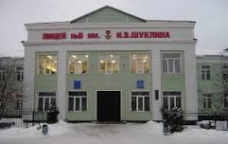
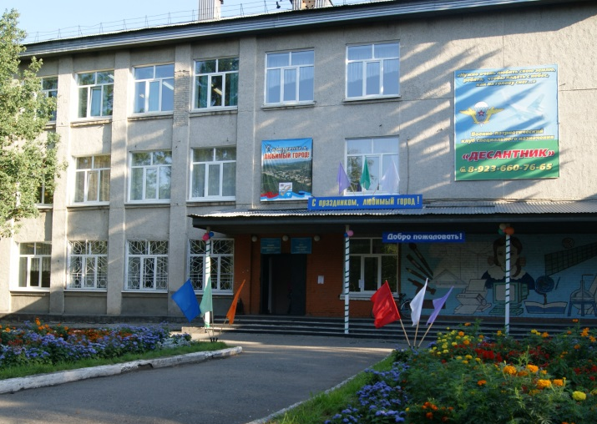
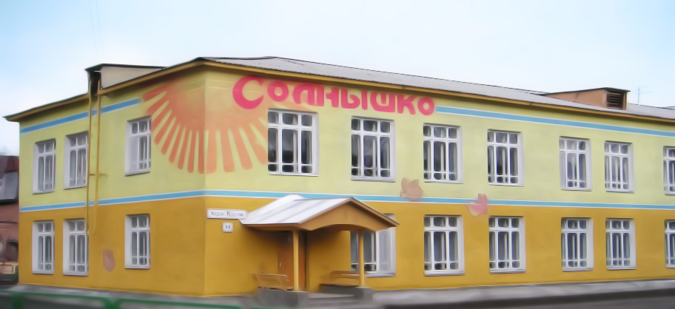
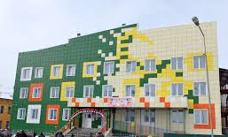
Участники сетевого взаимодействия

Slide 7
Этапы реализации проекта
Проективный
теоретическое осмысление проблемы;
Основной
профессиональная ориентация школьников;
Результативно-рефлексивный
контрольная диагностика;
определение темы, цели, задач проекта;
выявление проблемных зон, точек роста;
определение организаций-партнёров;
разработка показателей и индикаторов оценки результатов;
разработка методических материалов, нормативной базы для организации сетевого взаимодействия с ОО;
разработка модели сетевого взаимодействия;
мониторинг готовности участников к реализации сетевого взаимодействия с общеобразовательными организациями республики.
повышение квалификации педагогов в области современных образовательных технологий;
разработка и утверждение инфраструктурного листа для предметно-развивающего оснащения кабинетов;
погружение студентов в практико-ориентированную среду;
организация и проведение демонстрационного экзамена;
трудоустройство выпускников ГАПК;
совместная исследовательская деятельность обучающихся ГАПК и ОО;
распространение педагогического опыта через проведение семинаров, мастер-классов, вебинаров
обобщение результатов работы;
подведение итогов проекта;
определение цели дальнейших действий;
разработка методических рекомендаций для организации сетевого взаимодействия;
распространение педагогического опыта, выпуск методического сборника.
разработка практико-ориентированных заданий для студентов, с учетом курса обучения;
разработка и обновление содержания образовательных программ;
Реализация модели сетевого взаимодействия

Slide 8
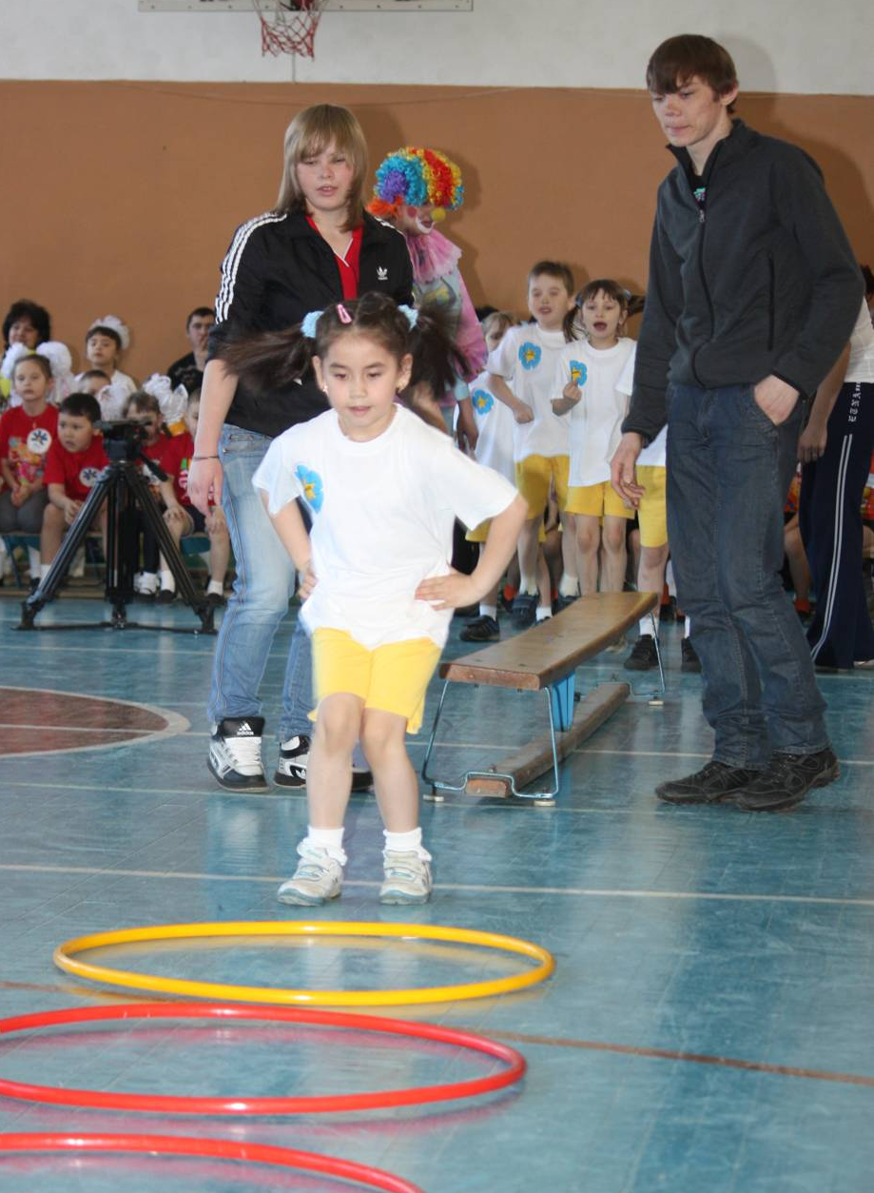
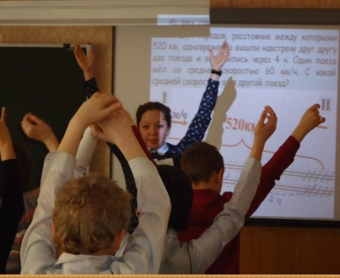
Практико-ориентированная модель профессионального становления будущих специалистов в условиях сетевого взаимодействия педагогического колледжа с общеобразовательными организациями

Slide 9
Ступени реализации практико-ориентированной модели
Целенаправленная профессионально-педагогическая ориентация учащихся ООШ, ресурсная база - Школа юного педагога в ГАПК
Адаптация к образовательному пространству, понимание сущности и значимости профессии педагога через интеграцию первокурсников в новое образовательное пространство ГАПК
Укрепление и углубление профессиональных интересов, определение задач профессионального и личностного развития: ПМ, студенческое научное общество «Пеликан», УЦПК
Стажировка студентов в ОО, обучение по индивидуальному плану, создание дуального варианта получения профессионального образования.
Формирование готовности к дифференцированной оценке уровня своего профессионализма

Slide 10
Совет работодателей
Обратная связь об уровне сформированности профессиональных компетенций выпускников с целью совершенствования образовательных программ
Участие в итоговой государственной аттестации выпускников, в демонстрационных экзаменах
Разработка и утверждение инфраструктурных листов для предметно-развивающего оснащения кабинетов
Экспертиза образовательных программ, включение дополнительных профессиональных компетенций в соответствии с реальными потребностями
Трудоустройство выпускников ГАПК
Практическое обучение студентов на реальных рабочих местах при прохождении практики и проведении различных видов научно-исследовательских работ

Slide 11
Структурные подразделения
Совет работодателей
Ресурсный центр по сопровождению детей с ОВЗ «Ника»
Учебный центр профессиональных квалификаций
Школа инноваций
Школа юного педагога
Сетевое научное общество «Пеликан»
Творческая лаборатория «ИКТ - инкубатор»

Slide 12
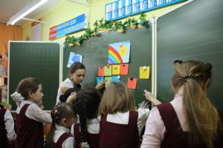
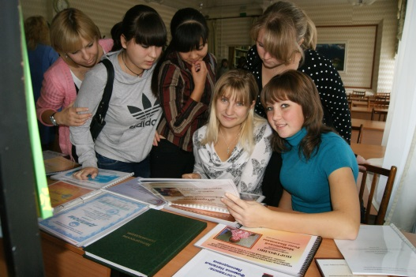
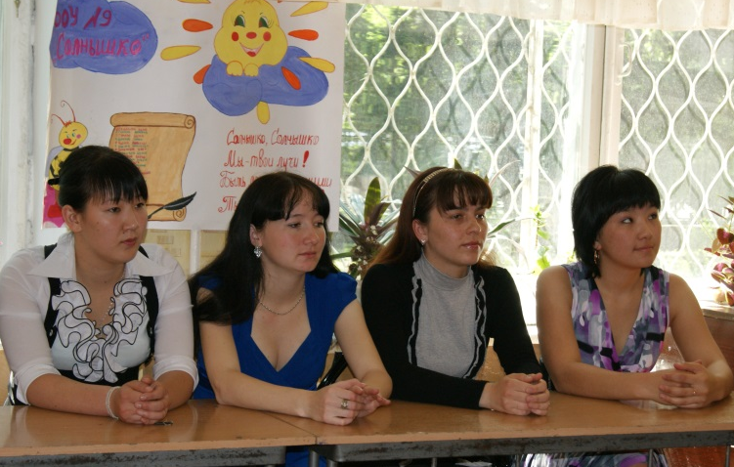
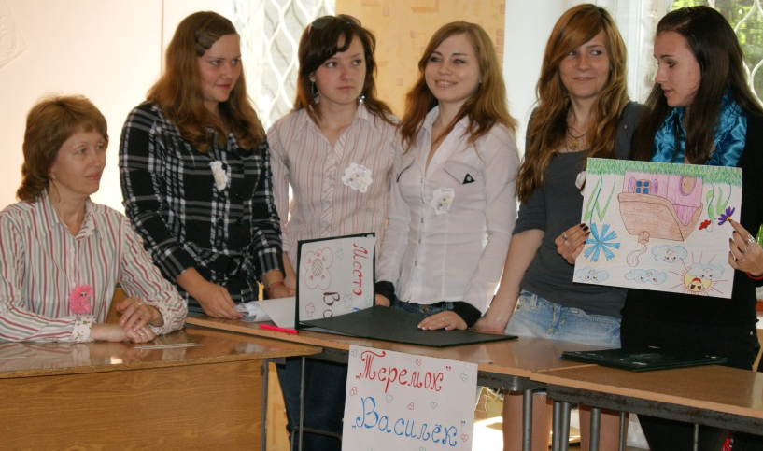
Адаптационная программа для поддержки
молодых специалистов

Slide 13
Критерии и показатели эффективности
Мотивационный
высокий уровень мотивированности работодателей
Содержательный
расширение образовательных практик социального партнерства и вовлечение педагогов ОО в проектирование процесса подготовки будущих специалистов на содержательном и технологическом уровнях
Деятельностный
положительная динамика участия школьников в профессиональных пробах, Днях открытых дверей, работе Школы юного педагога, научного общества «Пеликан».
обновление содержания профессионального образования
Рефлексивный
увеличение современных форм и методов сетевого взаимодействия образовательных организаций ГАПК
реализация права выбора обучающихся образовательных организаций содержания и форм допрофессиональной подготовки в ГАПК с учетом их личных интересов и возможностей;
увеличение охвата выпускников, прошедших испытания демонстрационного экзамена
наличие методических рекомендаций, материалов обобщения опыта
повышение доли учителей, транслирующих свой опыт в области применения современных технологий, в условиях сетевого взаимодействия.
наличие сетевых социальных и культурно-образовательных проектов, обеспечивающих дальнейшее расширение сетевого взаимодействия ОО с учреждениями СПО
осознание потребности участников сетевого взаимодействия в важности и необходимости создания практико-ориентированной модели становления будущего педагога в условиях образовательного процесса колледжа;
эффективное использование различных форм сетевого взаимодействия
совмещение общеобразовательной и профессиональной образовательных программ.
освещение результатов сетевого взаимодействия в СМИ, научно-методических журналах;

Slide 14
Ожидаемые результаты
укрепление субъектов сетевого взаимодействия как необходимого условия повышения качества подготовки специалистов для системы образования Республики Алтай
повышение имиджевой привлекательности педагогического колледжа для потенциальных абитуриентов в контексте рейтинга учреждений профессионального образования
высокая степень удовлетворенности коллектива преподавателей и студентов организацией образовательного процесса
признание работодателями эффективности образовательного процесса в колледже как необходимого условия повышения качества подготовки выпускников
повышение статуса образовательного учреждения как конкурентоспособного современного учреждения среднего профессионального образования
обеспечение преемственности между общим и профессиональным образованием в регионе

Slide 15
Характеристики модели
Гибкость, открытость организационной структуры
Возможность реагировать на изменения, учитывать риски
Возможность учитывать региональные особенности
Гибкость административного управления

